Slide 1
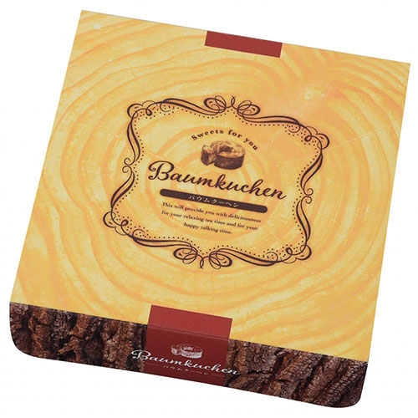
【提案書】
オリジナル名入れバウムクーヘン ※税率8％
特徴
直径14センチのバウムクーヘンに直接名入れが可能！上部には「感謝」「祝」「THANKYOU」から選択でき、株には周年記念や社名などを入れることも！インパクトある記念品としても◎！
商品写
納期
納期スペース
仕様
包装: 化粧箱入り
注意事項: 賞味期間：30日(常温)
備考: <セット内容> バウムクーヘン約280g×1(直径約14cm)
お見積
お見積りスペース

